Slide 1
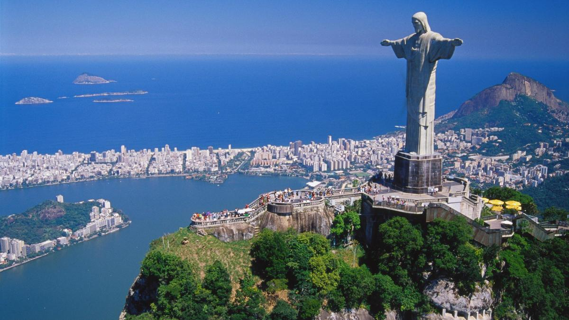

Painel de Gestão de Parcerias
Apresentação
Notes:
1

Slide 2
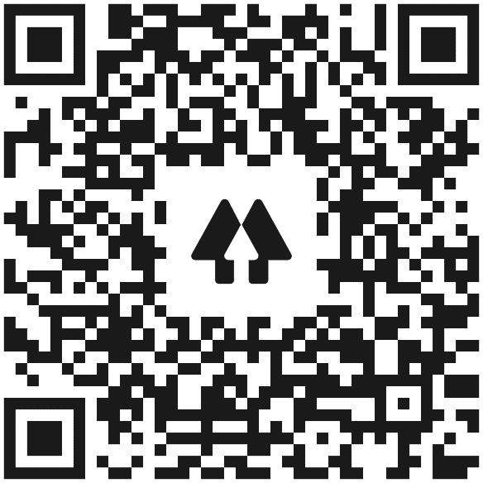
Painel de Gestão de Parcerias
Links Importantes:
Acesso ao Painel de Gestão de Parcerias
Osinfo 2: https://osinfo.prefeitura.rio/
Osinfo 1: https://osinfo1.prefeitura.rio/
Manual, plano de contas e exemplos de arquivo:
https://github.com/cosme24horas/PCRJ
Site Núcleo de Monitoramento da Prestação de
Contas – NMPC
https://fazenda.prefeitura.rio/nmpc/

Slide 3
Painel de Gestão de Parcerias
Módulo Saldos;
Módulo Receitas;
Módulo Despesas;
Módulo Bens Patrimoniados;
Módulo Recursos Humanos;
Módulo Contratos de Terceiros;
    Documentos e Anexos da IN CODESP 04/2022
Relatório de Despesas Agrupadas;
Módulo Contratos;
    Termos Aditivos.

Slide 4
Painel de Gestão de Parcerias
Atividades | Solicitante
Cadastramento de Contratos / Convênios, Termos de Colaboração, Termos Aditivos, Unidades, Contas Correntes e Indicadores | Secretaria
Criação de contas de usuário e troca de senha | Secretaria
Solicitações de prorrogação de prazo | Secretaria
Desbloqueio - Oficio Circular F/SUBEX 005/2020 | Secretaria
Relatar um problema técnico | Livre
Esclarecimento de dúvidas | Livre

Slide 5
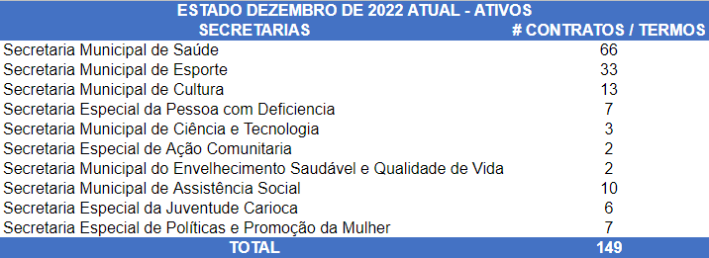
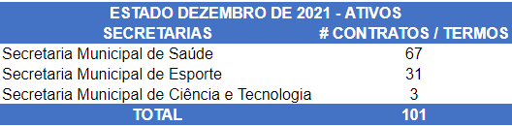
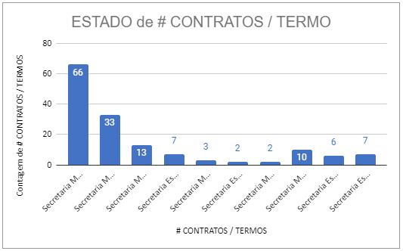
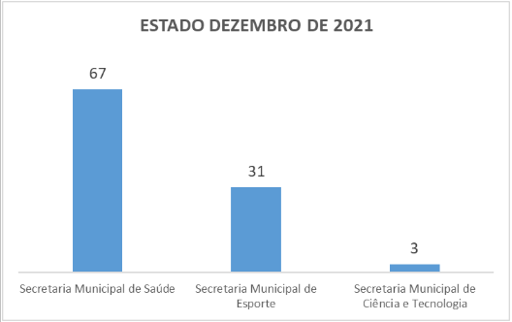
Painel de Gestão de Parcerias
Aumentos em 12 meses:
50% de Contratos / Termos;
234% de Secretarias;

Slide 6
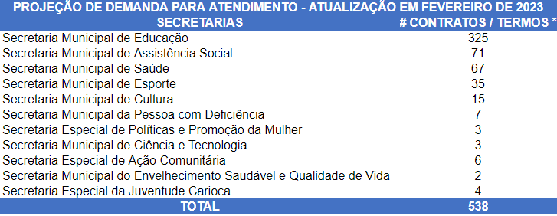
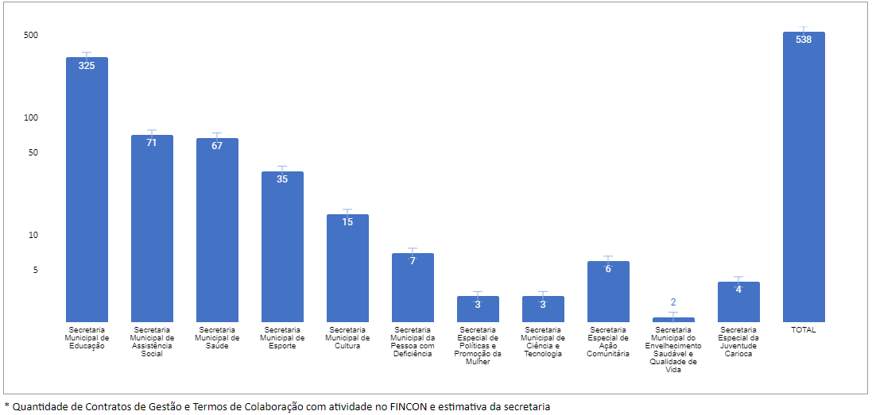
Painel de Gestão de Parcerias
Projeção de aumento
262% de Contratos / Termos

Slide 7

Obrigado!
Nossa equipe e canais:
Marcelo Freitas (Diretor do NMPC)
Cosme Silveira (Coordenador)
Vitor dos Santos Costa
João Victor Lemos dos Santos Silva
Letícia Marques de Souza Batista
Eliane Cristine Oliveira Beites
Paulo Roberto de Souza Junior
Wagner Silva dos Santos
E-mail:
gerenciamonitoramentopainel@gmail.com
Telefone: 21-2976-3758
https://linktr.ee/paineldegestaopcrj

